Slide 1
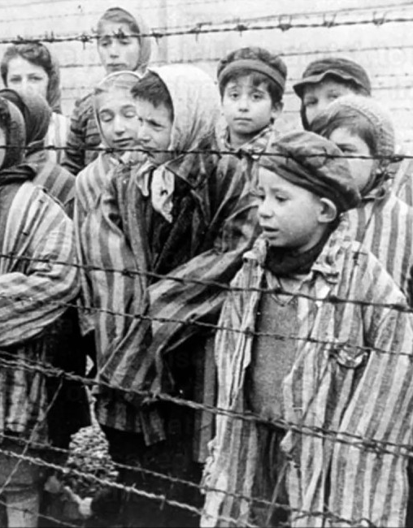
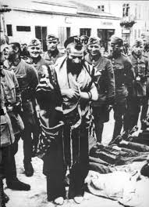
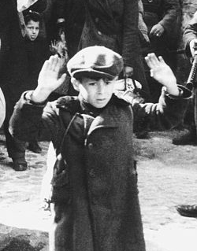
השואה
ניתן לרכוש חוברת מיקודית זהה למצגות
פרטים וקישור להזמנה
בסוף המצגת
1939-1945

Slide 2

"בערב תאמר מי ייתן בוקר ובבוקר תאמר מי ייתן ערב"
פרשת כי תבוא, דברים

Slide 3

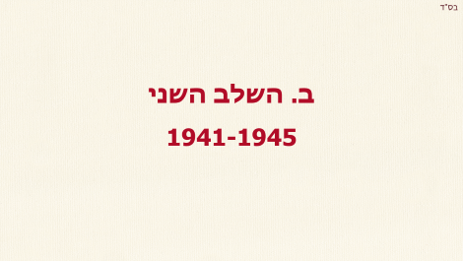
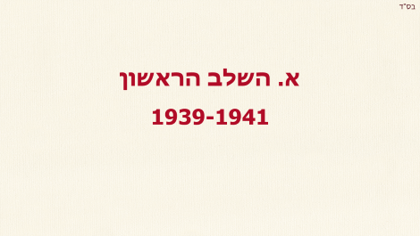
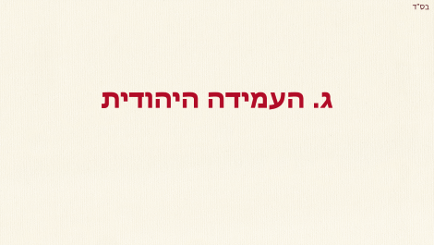

Slide 4
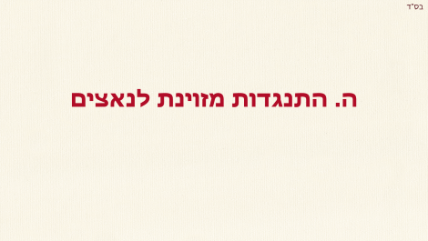
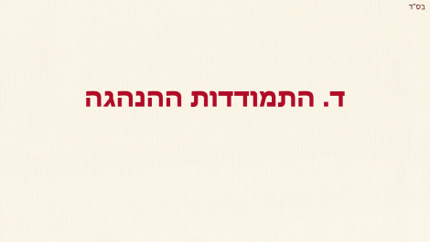
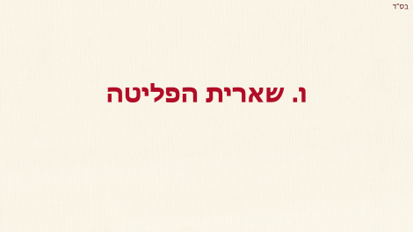

Slide 5

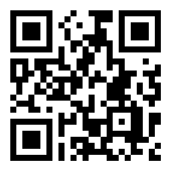

Slide 6
א. השלב הראשון
1939-1941

Slide 7
כלל חשוב בחקר ובלימוד השואה:
אנחנו לא היינו שם, לא חווינו את החוויות שהיהודים האומללים חוו.
אנחנו לא יודעים מה זה לרעוב ללחם ומה זה לאבד את כל המשפחה שלנו במחלות קשות.
אנחנו לא יכולים להבין מה עברו אותם מסכנים ועל כן:
אנחנו לא שופטים אף אחד ואת מעשיו של מישהו בשואה!
אנחנו לא בטוחים שאנחנו היינו נוהגים אחרת מהגרוע ביותר

Slide 8
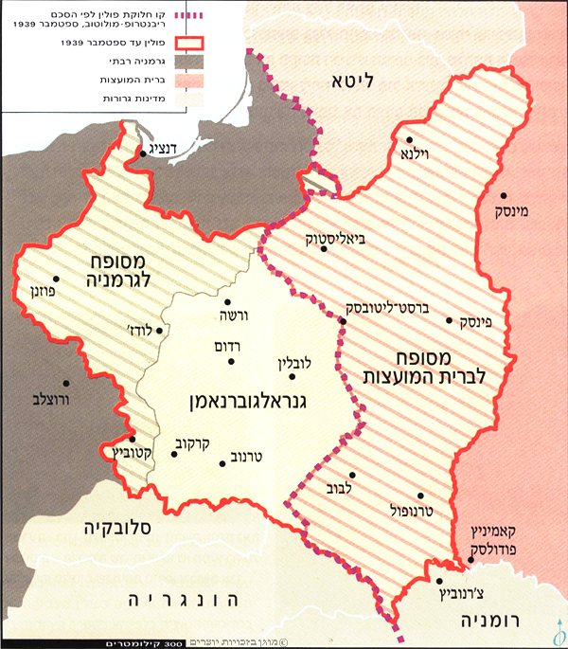
ערב פרוץ המלחמה גרו בפולין 3,300,000 יהודים. כ-2,100,000 נכללו בשטח הפולני שנכבש ע"י הגרמנים והשאר בשטח הרוסי (מזרח פולין).
במשך השבועות הראשונים למלחמה הגבול המזרחי עם רוסיה היה פתוח וכ-300 אלף יהודים ברחו מזרחה, ומעטים מהם חזרו מאוחר יותר למשפחותיהם ולתנועות הנוער שהנהיגו.

Slide 9
עוצבות המבצע - האיינזצגרופן
אוגדות של לוחמים שתפקידן היה להגיע לאחר כיבוש המקום ע"י הצבא הגרמני, הוורמאכט, כדי להוציא להורג את כל מתנגדי המשטר הנאצי במקום. לרוב יחידות אלו רצחו בעיקר יהודים וקומוניסטים.
כיבוש פולין נעשה באלימות קשה הן כלפי התושבים הפולנים והן כלפי היהודים.
היהודים וחלק מהפולנים הוגדרו כ'אויבי המשטר הנאצי', וככאלה – הם סבלו רבות מהגרמנים. חיילי ה"איינזצגרופן" (עוצבות המבצע) של המשטרה התלוו ל-אס.אס ולוורמאכט (הצבא הגרמני), כדי לפגוע במי שסווגו ע"י המשטר כמתנגדיו.
בפולין פגשו הגרמנים בפעם הראשונה 'יהודים אמיתיים' – כפי שתאמו לסרטי התעמולה הנאצית: יהודים ברובם עם פאות וזקנים, לבושים שחור. דבר זה גרם לגרמנים לפרוק את יצריהם ביהודים.

Slide 10
"נשלחנו מפולין לפני שמונה ימים... ביישוב זה יש 16 אלף תושבים, מהם 14 אלף יהודים אמיתיים, מלוכלכים ועם זקן, וגרועים מכפי שהם מוצגים בדר שטרימר... האוכלוסייה מלאה מגיפות וזוהמה"

Slide 11
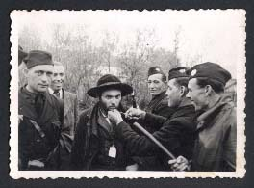
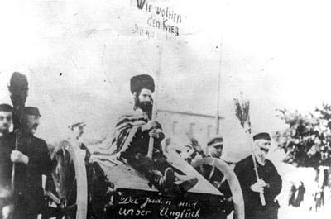
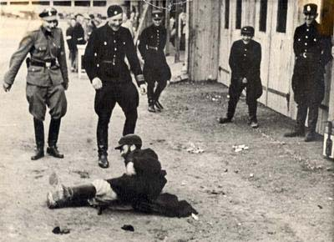
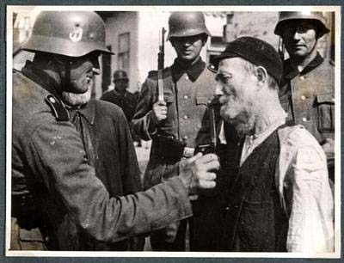

Slide 12
עם הפלישה לפולין לא הכינו הנאצים תכנית מסודרת לטיפול באוכלוסייה היהודית. הוראות אלו הועברו ע"י רַיְינְהָרְד הַיְידְרִיך, ראש משטרת הביטחון של הרייך, אל מפקדי עוצבות המבצע, האַיְינֶזְצְגְרוּפֶּן, בשטחי הכיבוש. איגרת זו נקראת "איגרת הבזק" ובה נאמר:
יש לרכז את כל היהודים בערים הגדולות שנמצאות בצומתי רכבות או בסמוך למסילות ברזל. יש לחסל קהילות יהודיות שמונות פחות מ-500 איש, ולהעבירן לעיר הריכוז הקרובה. כלומר, יש להקים גטאות בערים השונות שיכילו בתוכם את היהודים של העיר וסביבותיה.

Slide 13
יש להקים 'מועצת יהודים' (יוּדֵנְרַט) בכל קהילה שתורכב מ"אישים סמכותיים ומהרבנים שנותרו". היודנרט תישא באחריות לביצוע ההוראות שיינתנו בידי הגרמנים בדיוק ובמועד שנקבע.
יש לחתור לאריזציה (הפיכת הרכוש לרכוש של ארים) של המפעלים היהודיים תוך התחשבות בצורכי הצבא, "לשם הבטחת האינטרסים של גרמניה".
הצעד הראשון שביצעו הגרמנים שהגיעו לפולין כנגד היהודים היה התעללות, השפלה, ביזוי ופגיעה פיזית, מנטלית ודתית בהם. החיילים הגרמנים גזזו את הפאות ואת הזקנים של היהודים, הכריחו אותם לעבוד בעבודות משפילות ועוד.

Slide 14
החיילים הגרמנים, בשיתוף פעולה הדוק מאוד של התושבים המקומיים התעללו ביהודים, שעבורם היו הקלסתר של היהודי שצויר להם במשך שנים ב"דר שטרימר" – יהודים לבושי שחורים, מכוסים בזקנים ובפאות.
יהודים נרצחו ברחובות ללא שום סיבה והחלה תעמולה אנטישמית חסרת רסן כנגדם.
יהודים רבים נלקחו לעבודות כפייה משפילות שכללו פינוי פסולת בניין, טיטוא רחובות. בנוסף, הוקמו מחנות ריכוז אליהם הועברו יהודים רבים ונכלאו שם בעבודות כפייה. הוקמו מחנות עבודה שמטרתם הייתה לנצל את כוחם של היהודים עד מוות. היו יהודים שהועבדו שם בפרך למען חברות גרמניות, והיו שנלקחו לעבודות משפילות של ניקוי רחובות ועוד.

Slide 15
כליאה בגטאות - זמן קצר לאחר כיבוש פולין יצאה ההוראה המחייבת את היהודים לעקור משטחי מערב פולין שסופחו לרייך, לשטחי הגנרל-גוברנמן (הממשל הכללי), וכך יותר מ-300 אלף יהודים עקרו מבתיהם. בהמשך כל יהודי הגנרל גוברנמן נצטוו לעבור לגטאות בערים.
הגטו הראשון הוקם בעיר פיוטרקוב. הגטאות הגדולים היו ורשה, לודז' וקרקוב.
בגטו ורשה, שהיה הגדול ביותר נכלאו כמעט חצי מיליון יהודים בתנאים איומים – תנאים תת-אנושיים של צפיפות נוראית, הרבה יותר ממה שיכול היה להכיל.
הצפיפות הובילה כמובן להתפרצות מגפות, ובשילוב הקור בחורף וחוסר המזון במשך כל השנה – רבים קיפחו את חייהם ב"מוות טבעי".

Slide 16
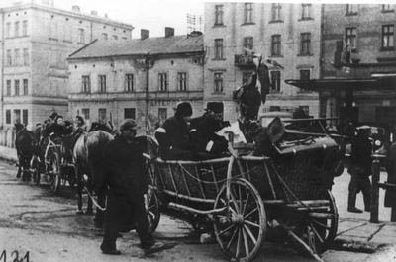
יהודים בדרך לגטו קרקוב

Slide 17
בגטו ורשה לבדו כעשרים אחוז נפטרו ב"אופן טבעי" ממחלות מידבקות, רעב, תנאים תת-אנושיים וקור.
קשיים רבים עמדו בפני תושבי הגטו. מעבר למחלות המידבקות, הרעב, ההשפלה, הדוחק ועבודות הכפייה, הוטל על הנשים, האמהות, להיות מנהיגות הבית, כיוון שברוב המקרים הגברים נחטפו לעבודות כפייה או נרצחו.
הילדים באופן טבעי היו קרבן לרעב הגדול, למחלות המתפשטות ולתנאים הקשים, אולם היה להם תפקיד חשוב לאין שיעור – הברחת מזון אל הגטו.
היציאה אל מחוץ לגטו הייתה כמובן איסור מוחלט, אך הילדים, שהיו קלי רגליים יכלו לצאת במהירות, ולחזור עם מזון אל הגטו. ילדים רבים נתפסו והוצאו להורג.

Slide 18
ריכוז היהודים בגטאות הקל עוד יותר על הגרמנים בתהליך האריזאציה. היהודים יכלו להיכנס אל הגטו עם מעט מאוד רכוש, והשאירו מאחור את רכושם – בין אם נכסי נדל"ן ומפעלים, ובין אם רכוש אחר כמו תכשיטים, כלי כסף ועוד.
הגרמנים, ולא פחות מכך התושבים הפולנים המקומיים (ובכל מדינה – התושבים המקומיים שלה) השתלטו במהרה על הרכוש שנותר וגזלו מכל הבא ליד.
מפעלים בהנהלת היהודים הועברו לידיים אריות, וכן גם חפצי אמנות ואוספים יקרי ערך.

Slide 19
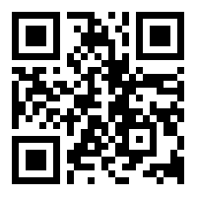

Slide 20
ב. השלב השני
1941-1945

Slide 21
בעוד שבשלב השני של המלחמה (החל מ-1942) מבחינה צבאית חלה נסיגה של הצבא הגרמני, בתחום המדיניות נגד היהודים חלה הרעה משמעותית והמדיניות הכללית של 'מוות טבעי' כתוצאה מהכליאה, הפכה למדיניות שיטתית, תעשייתית ומוחלטת – השמדה באופן מכוון לשם השמדה.
ההיסטוריונים מעריכים כי בשנים 1941-1945 נרצחו רוב היהודים שמתו בשואה. החל מ-1941 רצח היהודים הפך לאובססיה ממש של הממשל הנאצי, עד לבניית מחנות מיוחדים שמטרתם השמדה של היהודים.
עם כיבוש ברית המועצות השתנתה המדיניות כלפי היהודים. יהודי ברית המועצות נחשדו באופן מיידי כ'משתפי פעולה עם השלטון הקומוניסטי', שהייתה שנאתו הגדולה של המשטר הנאצי.

Slide 22
ברוסיה חיו כחמישה מיליון יהודים, וריכוז מספר כה עצום נחשב למעמסה על הנאצים, ולכן החלו במדיניות חדשה – השמדה ממשית.
בחלק מהשטחים הכבושים בברית המועצות המדיניות נגד היהודים הייתה דומה לזו שבפולין – החרמת הרכוש, התעללות וריכוזם בגטו. כמו כן היהודים היו צריכים לענוד טלאי צהוב, כל הזכויות המשפטיות והכלליות שלהם בוטלו והיה עליהם להקים יודנרטים.
כך למשל היה בווילנא. לעתים קרובות חיילי עוצבות המבצע, בסיוע גדול של המקומיים הליטאים, חטפו יהודים מהגטו והובילו אותם לגיא הריגה סמוך (במקרה של וילנא היה זה פונאר).

Slide 23
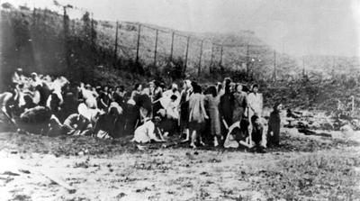
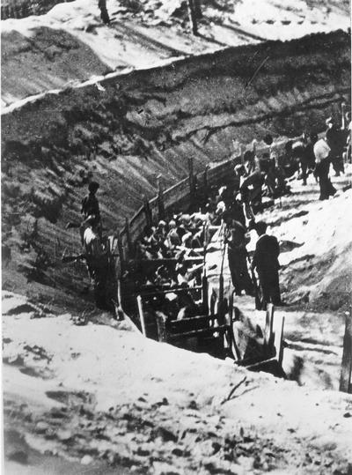
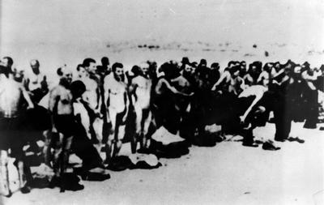

בפונאר נרצחו 60 אלף יהודים. גטו וילנא חוסל שנתיים לאחר שקם.
גברים ונשים מתפשטים לפני הוצאתם להורג
הדרך אל פונאר. מעל ליהודים בתעלה שומרים חמושים

Slide 24
ברוב השטחים הכבושים בברית המועצות, המדיניות הייתה של חיסול מיידי ליהודים. כמו בווילנא, היהודים הוצאו מהערים ונשלחו לגאיות הריגה במרחק של כ-10-15 ק"מ מהעיר. כך גיא ההריגה באבי-יאר הסמוך לקייב הפך למצבה ל-60 אלף מיהודי קייב (100 אלף הספיקו לברוח טרם נכנסו הגרמנים). בבאבי יאר נרצחו בתוך יומיים 33 אלף יהודים. בשום מקום בשואה לא נרצחו כ"כ הרבה ביומיים.
גיא הריגה
גיא הריגה הוא מקום הנמצא במרחק מה מהעיר, אליו הובלו היהודים. הם צוו לחפור בורות ענק (או שלעתים היו יהודים קודמים שכבר הכינו את הבורות עבורם) והם נורו אל הבורות הללו, בזה אחר זה.
היו מקרים שיהודים הצליחו לברוח מבורות הירי בזחילה כשההמתה באותו היום הסתיימה וברחו אל היערות. הגרמנים נקטו שיטה של עמימות לגבי הרצח, וליהודים נמסר כי הם מפונים למחנות עבודה.

Slide 25
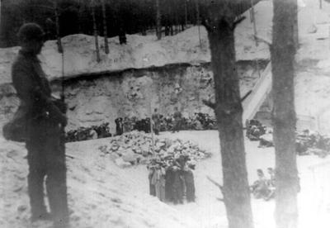
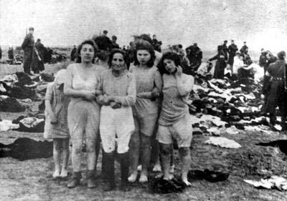
יהודים בדרכם האחרונה בפונאר
נשים יהודיות לפני רציחתן

Slide 26
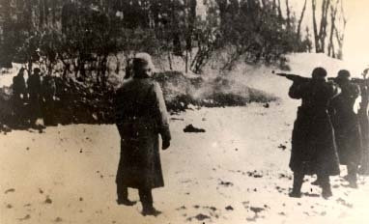
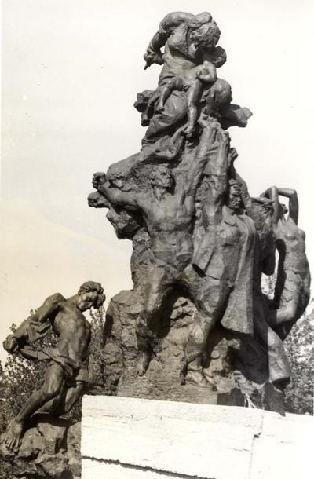
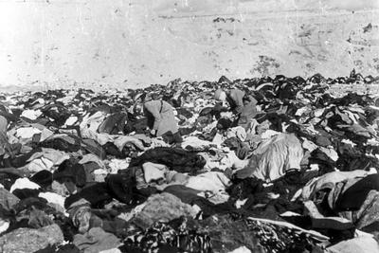
למעלה: הוצאה להורג. למטה: בגדי הנרצחים בבאבי-יאר
האנדרטה בבאבי-יאר

Slide 27
במהלך הזמן הבין הימלר, ראש האס.אס וסגנו של היטלר, כי שיטה זו של רציחה בעייתית ופוגעת בגרמניה:
  התחמושת המתבזבזת על רצח היהודים היא יקרה.
  החיילים של עוצבות המבצע משתכרים באופן יומיומי בשל המראות הקשים אותם הם רואים (מפגש בין הרוצח לנרצח), דבר שפוגם ביכולתם המבצעית גם בעתיד.
  בעיות נפשיות של היורים הלכו והתגברו.
  קצב ההריגה איטי מהמתוכנן.
  הדבר נעשה אמנם ביערות, אך הדי היריות נשמעים גם בערים.

Slide 28
לכן הוחלט לשכלל את אמצעי ההרג באמצעות משאיות גז. משאיות אלו הן משאיות אטומות וצינור הפליטה של המשאית מוחדר אל תוך הארגז שלה, בה יושבים ועומדים היהודים. כתוצאה מכך, בתוך כ-3/4 שעה היהודים במשאית נחנקים למוות.
בתקופה זו הוקם במערב פולין מחנה ראשון מסוגו שמטרתו השמדת יהודים. מחנה "חֶלְמְנוֹ" היה מקום הוצאתם להורג של עשרות אלפי העיירות במערב פולין שסופחה לגרמניה.
שיטת הרציחה במחנה הועתקה משיטת הטיהור שביצעו הנאצים בשנים 1939-1941 באזרחי גרמניה בעלי פגמים שונים, לטענתם, כגון נכים, בעלי הפרעות נפשיות, מפגרים, הומוסקסואלים וכו'.

Slide 29
בשיטה זו הוכנסו היהודים למשאיות שצינור הפלטה (האגזוז) חובר אל הארגז בו ישבו ועמדו היהודים והמשאית יצאה מהמחנה ועד שהגיעה ליער, היהודים כבר מתו בחנק. ביער המתינו (תחת שמירה כבדה) יהודים אחרים וקברו את היהודים מהמשאיות. לרוב גם יהודים אלו נרצחו בירייה.
בשיטה זו של רצח בגאיות ההריגה ובמשאיות הגז משערכים כי נרצחו כמיליון יהודים וחצי.

Slide 30
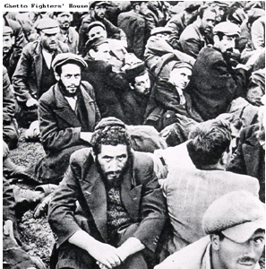
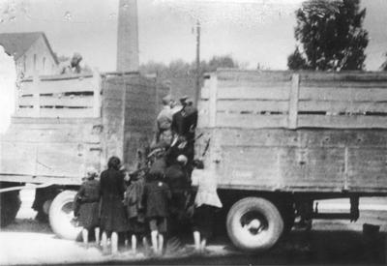
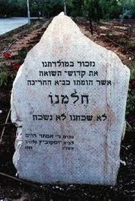
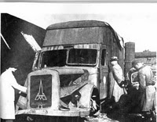
ימין למעלה: יהודים מועלים על משאיות בדרך לחלמנו.
שמאל למעלה: יהודים ממתינים להעברתם לחלמנו.
למטה מימין: אחת ממשאיות הגז מחלמנו.
משמאל: האנדרטה לקרבנות העיירות שנרצחו בחלמנו. במעלה אדומים.

Slide 31
ועידת ואנזה
רצח ההמונים בברית המועצות, ובעיקר הבעיות שנבעו מכך, בנוסף לכליאה ההמונית בגטאות הובילו לצורך למצוא פתרון סופי לבעיה היהודית באירופה בכלל.
לא ברור מתי התקבלה ההוראה להתחיל ברצח השיטתי בבריה"מ, וגם לא ברור אם ההנחיה הייתה של היטלר ישירות או של עושי-דברו.
בינואר 1942 מכנס ריינהרד היידריך, ראש משטרת הביטחון של הרייך, ועידה ברח' ואנזה בברלין. ועידה שמכונה 'ועידת ואנזה' ובה התקבלו ההחלטות כיצד (ולא האם) לחסל את היהודים באירופה.

Slide 32
היה ברור להוגי "הפתרון הסופי" שלא ניתן יהיה לבצע את ההשמדה של היהודים ללא תיאום בין רשויות הממשל השונות וללא שיתוף פעולה של משרדי הממשלה.
בוועידה השתתפו ראשי הגסטאפו, האס.אס והמשטרה – מהאחראים על הכיבוש במזרח אירופה – לצד ראשי המנהל ממשרד המשפטים, משרד הפנים, משרד החוץ, לשכת המפלגה, לשכת הקנצלר והמשרד הראשי לענייני "גזע ויישוב".
ה-אס.אס
קבוצה של פלוגות הנאמנות להיטלר ולרעיון הנאצי, אשר היו אחראים לדיכוי האלים נגד האוכלוסייה הכבושה בכלל ונגד היהודים בפרט. הם היו האחראים על ביצוע הפתרון הסופי ועל חיסול למעלה מ-20 מיליון פולנים ורוסים אזרחים.
.

Slide 33
בוועידה הוצגה טבלה ובה נתונים מדויקים על מספר היהודים בכל אחת ממדינות אירופה ובסה"כ 11,000,000 יהודים (!)
ניתן ללמוד מהוועדה על מגמת הטוטליות של הפתרון הסופי לשאלת היהודים: במסמך הוועידה מופיעות גם מדינות ניטרליות (שבדיה, שוויץ), שנכבשו חלקית (ברית המועצות), שלא נכבשו כלל (אנגליה) ובעלות ברית (ספרד ואיטליה).

Slide 34
איטליה/כולל סרדיניה 58.000
אלבניה 200
קרואטיה 40.000
פורטוגל 3.000
רומניה/כולל בסראביה 342.000
שבדיה 8.000
שווייץ 18.000
סרביה 10.000
סלובקיה 88.000
ספרד 6.000
תורכיה (החלק האירופי) 55.500
הונגריה 742.800
ברית המועצות 5,000.000
אוקראינה 2,994.684
בילורוסיה, להוציא ביאליסטוק 446.484
א. הרייך הישן 131.800
אוסטמארק 43.700
השטחים במזרח 420.000
הגנראל-גוברנמן 2,284.000
ביאליסטוק 400.000
הפרוטקטוראט בוהמיה ומוראביה 74.200
אסטוניה – חופשית מיהודים (judenfrei)
לאטביה 3.500
ליטא 34.000
בלגיה 43.000
דנמרק 5.600
צרפת/ השטח הכבוש 165.000
צרפת/השטח הבלתי כבוש 700.000
יוון 69.600
הולנד 160.800
נורבגיה 1.300
ב. בולגריה 48.000
אנגליה 330.000
פינלנד 2.300
אירלנד 4.000
המדינות המסומנות בצהוב הן מדינות ניטרליות
או שטרם נכבשו, ולמרות זאת כלולים ברשימת
הוועידה.
שימו לב למספר היהודים באלבניה.
בשטח צרפת הלא-כבוש כלול גם מספר היהודים
בארצות אפריקה.

Slide 35
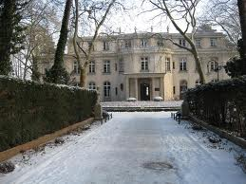

Slide 36
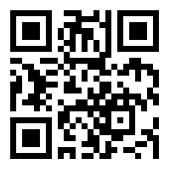

Slide 37
מבצע ריינהרד
עם סיום הוועידה הוחלט על הקמת שלושה מחנות שמטרתן תהיה רציחת היהודים בגנרל-גוברנמן.
המבצע להקמת המחנות ייקרא "מבצע ריינהרד" ע"ש ריינהרד היידריך שנרצח כמה שבועות לאחר הוועידה.
במבצע הוקמו שלושה מחנות: טרבלינקה, בלזץ' וסוביבור. הם הוקמו במזרח פולין בתוך יערות ובמקום מסווה.
ליהודים נאמר כי הם מפונים ל"יישוב מחדש" במזרח. מדובר היה במסע הטעייה מכוון מצד הגרמנים.

Slide 38
שיטת המוות במחנות אלו "שודרגה" ובדומה למשאיות הגז היהודים נרצחו בגז של מנועים, אלא שבמחנות היהודים הוכנסו אל תוך חדרים אטומים אליהם הוכנס צינור הגז ממנועי טנקים רוסיים – חדרים שנקראו "תאי גזים"
לאחר הרצח גופות היהודים נקברו בבורות קבורה גדולים סמוך לתאי הגזים.
מחנה טרבלינקה נבנה באזור הצפוני ובו נרצחו יהודי עיר הבירה ורשה והסביבה – כמיליון יהודים.
מחנה סוביבור נבנה במזרח ונועד לשבויי מלחמה רוסיים וליהודים. נרצחו בו רבע מיליון יהודים ורבע מיליון רוסים.
מחנה בלזץ' הוקם בדרום מזרח פולין ובו הושמדו כ-250,000 יהודים.

Slide 39
הגרמנים השתמשו בשיטות רמייה והסוואת מטרת השליחה למחנות ההשמדה. כיוון שבפולין היהודים שוכנו בגטאות, היה קל לגרמנים לערוך בהם 'אקציה' (פעולה בה נשלחים יהודים למחנות).
האקציה הראשונה מגטו ורשה לטרבלינקה נערכה בערב ט' באב תש"ב, בה נשלחו עשרות אלפים לטרבלינקה.
שיטת הרצח הייתה כולה אחוזה מרמה. היהודים הגיעו אל המחנה, לרוב אחרי מספר ימים בדרכים בקרונות בקר, בצפיפות נוראית, ללא שנשמו אוויר צח. הם הגיעו אחרי שנתיים ומעלה בגטאות, שפופים, עייפים ורעבים. הרכבת עצרה בכניסה למחנה, שם היו מקבלים אותם הנאצים בצעקות ובהפחדות קשות. הם הופרדו בין נשים וילדים עד גיל 14 וגברים לחוד.

Slide 40
לקרבנות נאמר כי הם הגיעו למחנה מעבר ובקרוב יועברו ליישוב מחדש במזרח או שיועברו לעבודה יזומה. כל זאת לאחר שיעברו חיטוי ומקלחת, בשל החשש למגפות, ויקבלו בגדים חדשים בצאתם מהמקלחות עם אוכל ושתייה.
מפעם לפעם הנאצים ביקשו עובדים לשלל מקצועות. היו אלו יהודים שתחזקו את המחנה.
שאר היהודים (ברוב המקרים מדובר על כ-90%) נשלחו אל תאי הגזים ושם מצאו את מותם.
בשלושת מחנות "מבצע ריינהרד" לא היו משרפות, והקרבנות הוטמנו בבורות ענק. מאוחר יותר שרידי הגופות הוצאו ונשרפו.

Slide 41
עד סוף 1942, כמעט ונשלמה מלאכת ההשמדה של יהודי הגנרל-גוברנמן ולא היה עוד צורך במחנות אלו. בלזץ' היה המחנה הראשון שנסגר בדצמבר 1942. בעקבות מרד אסירים שפרץ בטרבלינקה הוא נסגר באוגוסט 1943. סוביבור, שאמור היה להפוך למחנה ריכוז, נסגר באוקטובר 1943 לאחר מרד אסירים גדול שפרץ בו. היה זה המרד היחיד במחנות ההשמדה שממנו שרדו 50 איש לאחר השואה.
בטרבלינקה מצאו את מותם רוב יהודי ורשה. כחצי מיליון יהודים חיו בגטו ורשה עד תחילת השילוחים. אחד מהאנשים הידועים והבולטים ברציחתם היה יאנוש קורצ'ק, מחנך יהודי מנהל בית היתומים בגטו.

Slide 42
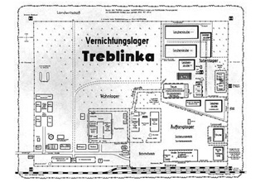

Slide 43
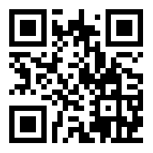

Slide 44
אושוויץ – ממלכת המוות
המחנה הגדול ביותר שנבנה היה אושוויץ. הוא נבנה במחנה ריכוז וכמחנה עבודה. מחנה העבודה היה ענק בגודלו והיו לו יותר מ-30 מחנות-משנה בהם הועבדו היהודים בתנאים קשים. רבים מהיהודים מצאו את מותם במחנות אלו.
בסמוך לאושוויץ נבנה ב-1942 מחנה נוסף – אושוויץ 2. הוא נקרא בירקנאו. מחנה זה לא היה מחנה עבודה אלא מחנה מוות בו הוקמו תאי גזים משוכללים.
תאי הגזים בבירקנאו היו מתחת לאדמה ומעליהם היו משרפות בהן שרפו את גופות הנרצחים.

Slide 45
בבירקנאו השתמשו הגרמנים בגז חדשני – "ציקלון בי" – גז שהוא רעל ציאניד שממית במהירות "וביעילות" את כל הנוכחים בתא הגזים. במחנה זה נבנו תאי גזים לכאלף יהודים בכל פעם [בניגוד לכ-200 במחנות מבצע ריינהרד].
במקביל עבדו חמישה תאי גזים ומשרפות.
בסוף שנת 1944 התמרדו במחנה האסירים שאחראים על הכנסת היהודים לתאי הגזים, לפינויים ולשריפתם. הם נקראו 'זוֹנְדֶרְקוֹמַנְדוֹ'. ההתקוממות הצליחה בעקבות העברת אבק שריפה אל האסירים מהעובדות במפעלים השונים. ההתקוממות הייתה פיצוץ המשרפות במטרה שכך ימנעו את המשך הרצח.

Slide 46
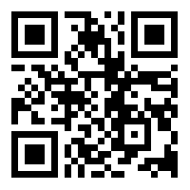

Slide 47
חיסול הגטאות
השילוחים אל מחנות ההשמדה ורצח היהודים בהם, הוביל לחיסול הגטאות.
בכל כמה שבועות הגרמנים בחרו בחיסול גטו אחר ושילוח יושביו אל מחנות ההשמדה. בתוך ימים ספורים היו מסיימים את משלוחי היהודים מהגטו והוא התרוקן לחלוטין.
היו גטאות שחוסלו מהר מאוד מרגע שמבצע ריינהרד החל, והיו כאלו ששרדו זמן רב יותר. גטו לודז', למשל, חוסל רק באוגוסט 1944, וזאת למרות שאמור היה להיות בין הראשונים בשל מיקומו באזור שסופח לגרמניה.
הסיבה לכך הייתה, כנראה, כיוון שהוא היה "גטו יצרני" בו הייתה תעשייה רבה לטובת הרייך.

Slide 48

חיים רומקובסקי, ראש היודנרט בגטו לודז', סבר שאם הגטו יהיה יצרני ותהיה בו תעשייה מפותחת שתסייע לגרמנים – אלו לא ישמידו את הגטו.
בראייה היסטורית גטו לודז' היה האחרון שחוסל. האם רומקובסקי צודק? האם זה מוסרי?

Slide 49
צעדות המוות
בסוף שנת 1944 ובתחילת 1945, כאשר הגרמנים ראו כי תבוסתם הולכת וקרבה – כאשר הצבא האדום משחרר עוד ועוד חלקים בפולין וצבאות בעלות הברית הולכות וסוגרות על גרמניה ממערב, החל פינויים של מחנות ריכוז, עבודה והשמדה מפולין אל תוך הרייך – לכיוון גרמניה.
היהודים והלא יהודים הוצאו מהמחנות והוצעדו במשך מאות קילומטרים ברגל לכיוון גרמניה, כשהם קופאים מקור ומתים אחד אחר השני. קרוב ל-20 אלף יהודים מתו באופן זה.
לא נמצאה הוראה לביצוע צעדות אלו. יש שטוענים שהתחלת הצעדות הייתה 'הגדלת ראש' של קציני האס.אס במחנות.

Slide 50
גורל יהודי צפון אפריקה בשואה
יהודי צפון אפריקה סבלו גם הם מציפורניהם של הגרמנים. ברוב המקומות אמנם לא היה קשר ישיר בין השלטון הגרמני לאוכלוסייה המקומית, אבל גם במדינת כמו מרוקו ואלג'יר, אשר היו תחת שליטת ממשלת וישי (הממשל בראשו עמד פטן בדרום צרפת מכיבוש צרפת ע"י גרמניה ועד ל-1943. הממשל אמנם היה לכאורה עצמאי, אבל בפועל היה משתף פעולה עם הגרמנים) תוקנו תקנות כנגד היהודים, נשללה אזרחותם הצרפתית של היהודים וחוקקות חוקים אנטישמים.
לוב נשלטה ע"י איטליה, בת בריתו של היטלר. שם, בנוסף לחוקים הגזעניים, הוקמו מחנות עבודה ב-1942, בהם מתו מאות יהודים. מלוב נשלחו מאות יהודים אל מחנות ריכוז בגרמניה, שם עונו, נרצחו, מתו מקור ומרעב.

Slide 51
תוניסיה הייתה המדינה היחידה בצפון אפריקה שנשלטה ישירות ע"י גרמניה, וגם שם, מן הסתם, סבלו היהודים מחוקים אנטישמיים, אריזציה ועוד.
עם זאת בצפון אפריקה לא עשו הגרמנים צעדים של ממש כדי ליישם את הפתרון הסופי, בין אם בשל הזמן הקצר ששלטו שם, ובין אם ביקשו קודם לחסל את יהדות אירופה, שמספרית הייתה הרבה יותר גדולה. אולם הסיבה הממשית היא טכנית – אפריקה הייתה מרוחקת מאזור הקרבות באירופה, ומנותקת מרשת הרכבות שהובילה את היהודים להשמדה. גם לו רצו הגרמנים ביישום הפתרון הסופי בתוך מדינות צפון אפריקה, הם היו זקוקים לזמן רב לבניית מערך כזה.

Slide 52
חסידי אומות העולם
למרות שרוב רובם של התושבים המקומיים סייעו לגרמנים בחיסול היהודים, השפלתם וההתעללות בהם, ולמרות שחלק ניכר מהתושבים המקומיים ישבו אדישים אל נוכח הזוועות – היו גם תושבים מקומיים שפעלו ממניעים שונים כדי לסייע ליהודים. אלו נקראים חסידי אומות העולם.
הדוגמה הבולטת ביותר בתקופת השואה לפעילות של חסידי אומות העולם הייתה בדנמרק. המלך הדני סירב להחיל את המדיניות האנטי-יהודית של גרמניה והבהיר שבמידה והיהודים יחויבו ללכת עם טלאי צהוב – אז גם הוא יענוד אותו.

Slide 53
כאשר נודע שגרמניה מתכוונת לבצע גירוש ליהודי דנמרק, החל מבצע עממי וספונטני בהיקף גדול של שותפים דנים – שהעבירו את אלפי היהודים מדנמרק לשבדיה הסמוכה, שהייתה ניטרלית. הם העבירו אותם בסתר בסירות משוטים אל שבדיה.
בסופו של דבר נתפסו רק 500 יהודים מדנמרק והם נשלחו לגטו טרזינשטט, אולם גם אז המלך הדני והתושבים המשיכו לדרוש בשלומם, לשלוח חבילות מזון ולדרוש ערבויות לגורלם. בסיומה של המלחמה נספו כ-50 יהודים מדנמרק.
על המעשים האלו זכה מלך דנמרק לאות חסיד אומות העולם, וגם העם הדני זכה כולו לאות חסיד אומות העולם.

Slide 54
בכל העמים אפשר למצוא אנשים בודדים אשר עשו כל שיכלו כדי להציל יהודים, אם ע"י מחסה, אם בהשגת תעודות מזויפות, אם בהברחה למדינה בטוחה או באספקת מים או מזון וכן החזקת יהודים בבתי חרושת עד היום האחרון של המלחמה.
חסיד אומות העולם הוא אדם או ארגון אשר פעל להצלת יהודים (גם אם ההצלה לא הצליחה לבסוף) וכל זאת מתוך מניע אנושי-מוסרי בלבד, ולא מתוך מניע כלכלי (קבלת כסף, טובות הנאה וכו'), ומתוך אמת-מצפונית לסייע לאדם אחר הזקוק לסיוע ולעזרה.

Slide 55
גם בקרב הגרמנים היו חסידי אומות העולם. כך, למשל, אוסקר שינדלר, שהיה בעל מפעל בפולין והעסיק יהודים רבים ללא כדאיות כלכלית למען הצלתם. כמוהו היה גם הרמן גרבה, גרמני שהעסיק יהודים רבים בשני מפעלים שהיו לו ללא כל כדאיות כלכלית, רק לשם הצלתם. דוגמה נוספת היא אנטון שמיד שהיה חייל בצבא הגרמני שסייע רבות ליהודים ותרם להצלתם של יותר מ-250 יהודים.
חסידי אומות העולם סיכנו את חייהם ובמקרים רבים גם את חיי משפחותיהם. בפולין ההוראה הייתה שמי שיציל יהודי – הוא ובני ביתו יוצאו להורג. אך למרות זאת מספר חסידי אומות העולם בפולין הוא הגבוה ביותר.

Slide 56

האם אדם שהציל יהודי בעבור כסף, כדי לממן את ההוצאות עבור אותו היהודי – ראוי להיקרא חסיד אומות העולם?

Slide 57
ג. העמידה היהודית

Slide 58
המאבק היהודי בשואה אינו רק בגבורה החמושה – לא רק במרידות בגטאות ובמחנות, אלא גם ובעיקר במאבק היומיומי של הישרדות נפשית, רוחנית, מנטלית, אנושית, יהודית. המאבק להישאר יהודי על אף הניסיון הקשה, המאבק לנצח מבחינה רוחנית את הנאצים.
העמידה הרוחנית בשואה באה לידי ביטוי בארבעה תחומים:
שמירה על זהות אנושית – הרצון הנאצי להפוך את היהודי ל"אבק אדם" ולשלול ממנו את הצלם האנושי, הוביל יהודים רבים להילחם על המשך חייהם האנושיים. היהודים רצו להמשיך לקיים את חייהם ואורחות חייהם כפי שהיו לפני השואה, וכך אנשים המשיכו לעבוד במקצועות שלהם, המשיכו לקיים את אורחות חייהם בניסיון נואש לשמור על אנושיותם.

Slide 59
שמירה על זהות יהודית – השאיפה של היהודים הייתה לשמור על הזהות היהודית גם בגטאות וגם במחנות. היה רצון עז להמשיך ולחיות לפי מצוות התורה ואורחות החיים הדתיים. יהודים הרגישו שרק כך יוכלו לשמור על צלם האנוש שלהם.
קידוש השם – יהודים רבים קיימו את מצוות "קידוש השם" שהיא בחירה חופשית למען תורת ישראל. הם ראו את עצמם בכך ממשיכים את הדורות הקודמים להם – יהודים הלכו למוות עטופים בטלית, קראו 'שמע ישראל'. נוצרה בשואה בחירה חדשה בין מוות מתוך כפירה או מוות מתוך אמונה.

Slide 60
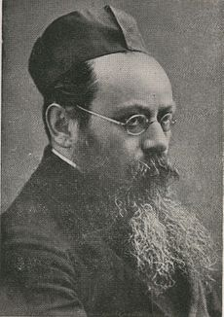
קידוש החיים – כל אחד ואחד יעשה כל שביכולתו לקיים את חייו ולשמור עליהם, ובכך לנצח את הנאצים המבקשים להשמידנו. אנשים ראו בכל יום ויום שהם שורדים את 'קידוש החיים' שלהם.
מי שטבע את המונח "קידוש החיים" היה הרב ניסנבוים אשר קבע שבשעה זו של שמד – חובה עלינו לעשות כל שביכולתנו כדי לשרוד, גם במחיר של אכילת מאכלות אסורות.

Slide 61
מושג חדש נוסף שנוצר בימי השואה היה 'קידוש החיים' – חובה על כל יהודי לעשות כל שביכולתו להגן על חייו, כולל שמירה על צלם אנוש ועל קיום אורח חיים יהודי, בשאיפה לשרוד כדי להפר את המזימה הנאצית. קידוש החיים בא לידי ביטוי בשתי דרכים:
שמירה על החיים - היו שראו בקידוש החיים בניית בונקרים, מרתפים ועליות גג להינצל מהנאצים בימי האקציות. היו שארגנו משמרות שהסתובבו סביב הגטאות כדי להודיע על סכנה קרבה, היו שראו בקידוש החיים הברחת מזון ואוכל. היו התארגנויות רבות לעזרה הדדית בעיקר לילדים ולקשישים. גם ניסיונות בריחה ומעבר לצד ה"ארי" נחשבו לקידוש החיים וכן פעילויות חינוך ותרבות בגטו.

Slide 62
קידוש החיים היהודיים – היו שראו ב'קידוש החיים' קיום חיים שיש בהם צביון (אופי) יהודי למרות כל הגזירות ובתוך כל הצרות:
  פגישות לקידוש בליל שבת, מסיבת עונג שבת ועוד.
  קיום שיעורי תורה ושיעורי היסטוריה של ארץ-ישראל.
  שמירה על קיום מצוות הנחת תפילין ותפילה, גם בידיעה שמדובר בסכנת נפשות ממש.
עוצמת קידוש החיים באה מתוך כך שהיהדות רואה בחיים כערך עליון: "ונשמרתם מאוד לנפשותיכם".
כמו כן העוצמה באה בעקבות האמונה כי הניצחון על הנאצים בוא יבוא, והיהודים רוצים לחיות כדי לראות במפלת הנאצים.

Slide 63
פעילות עזרה וסעד
הקמת מוסדות לעזרה הדדית – בתוך חומות הגטו הלכה וגברה העזרה ההדדית בין היהודים, הוקמו מוסדות כמו "העזרה העצמית היהודית" שהפעיל מטבחים עממיים, גני ילדים ובתי יתומים והושיט עזרה רפואית וחומרית לנזקקים.
הקמת בתי מלאכה – יהודים הפעילו שיטות יזומות פרטיות רבות כדי להמשיך לעבוד ולפרנס את בתיהם. בעלי מלאכה יצרו קשרים עם סוחרים פולנים והמסחר המשיך עם הפולנים שמחוץ לגטו. בשלב כלשהו גם הגרמנים יצרו קשרי מסחר עם היהודים כדי להשיג מזרנים, מברשות וכו'. ראשי היודנרט ראו בבתי המלאכה ("שוֹפִּים") חשיבות לשרידה היהודית. המחשבה הייתה שהעבודה חוסכת דם ושהעבודה היא דרך להצלה.

Slide 64
הקמת מערכת חינוך – תחילה הגרמנים אישרו לימודים בבית ספר, אולם לאחר שאסרו זאת בתי הספר "ירדו למחתרת" והמשיכו בתפקידם בחינוך הנוער והילדים. בתי הספר הוקמו במרתפים, בבונקרים ובעליות הגג. בתי הספר אפשרו לילדים לשכוח לזמן מה את התלאות והסבל.
הפעילות החינוכית בגטו ורשה קשורה ליאנוש קורצ'אק (הנרי גולדשמיט) שהיה בעל בית יתומים לפני המלחמה ובזמן הגטו ניהל את בית היתומים בגטו. במהלך חיי הגטו פעל קורצ'אק רבות למען בית היתומים והנחיל שיטת חינוך ייחודית. כאשר ניתנה הוראת הגירוש של הילדים מבית היתומים לטרבלינקה, הוא סירב לעזוב אותם ועלה איתם לרכבת.

Slide 65
מפעלי תיעוד ושימור – רבים מהיהודים כתבו יומנים, עדויות וזיכרונות מהתקופה בגטו. מפעל "עונג שבת" של ההיסטוריון עמנואל רינגלבלום והרב הובנברד שרד את המלחמה בכדי חרס, כלי מתכת ובקבוקי חלב שהוסתרו מתחת לאדמת הגטו.
תנועות נוער – תנועות הנוער הציוניות, "השומר הצעיר", "דרור", "עקיבא" ועוד חשו מבוכה גדולה מאוד, נוכח העובדה שמנהיגיהם ברחו עם פלישת הגרמנים. אולם רוב המנהיגים של תנועות אלו חזרו ותפסו את ההנהגה מחדש. מנהיגי התנועות כמו מרדכי אנילביץ, צביה לובטקין, יצחק צוקרמן (אנטק) ועוד, יצרו את ההנהגה של המחתרת היהודית שתילחם מאוחר יותר.

Slide 66
בתחילת הכיבוש תנועות הנוער, שהאמינו כמו רבים, שימי המצוק של היהודים יעברו במהרה, התרכזו בשימור הפיסי – קידוש החיים, ועסקו בעיקר בזקיפות קומתו של היהודי בגטו, דאגו למורל בקרב הנערים היהודים, סייעו בחינוך ובלימוד, המשיכו בפעילות ציונית-חלוצית, סעד וצדקה – וכל זאת בתוך הגטו הסגור והמסוגר, באווירת הפחד והאימה.
תנועות הנוער עסקו גם בפרסום העיתונות המחתרתית, ובהמשך, עם קבלתה מידע על הרצח ההמוני, החלו להכין את המרד.

Slide 67
ניהול אורח חיים דתי – "נושאי הזקנים והקַפּוֹטוֹת" ייצגו עבור הגרמנים את היהודים המקוריים והם "זכו" להתעללות קשה מיד עם הכיבוש, בשל בגדיהם המסורתיים הם משכו תשומת לב. שמירה על אורח חיים דתי ומסורתי הייתה בגדר סכנה של ממש, ורבים שילמו בחייהם על כך. המדיניות הנאצית לא הייתה אחידה בכל המדינות בנוגע לקיום אורח חיים דתי, אבל ככל שהלך והעמיק הכיבוש הגרמני, כך הלכו והתקשו החיים הדתיים. בגטאות ובמחנות נרשמו גילויים רבים של גבורה יהודית:
במקומות בהם נאסרה תפילה ליהודים, הם סירבו להיכנע לכך והמשיכו למצוא דרכים לתפילה. הם התכנסו בבתים פרטיים וקיימו מניינים.

Slide 68
היהודים המשיכו ושמרו את הדלקת הנרות בערב שבת, גם אם נאצלו לעבוד בשבת, בראש השנה ויום הכיפורים חלקם השיגו שופרים והיו שהניחו תפילין, והיו שאמרו קדיש לעצמם בזמן הובלתם למוות.
הרבנים והאדמו"רים ניסו לתת מענה לצורך הדתי של היהודים ובחלק מהגטאות אפילו הוקמו בתי מדרש ללימוד תורה, נשאו דרשות והכינו את היהודים לקידוש השם.
הלכות רבות ומגוונות נאלצו לקבל מענה מרבנים, שמעולם לא התנסו במקרים. כך נמצאו היתרים לערוך קידושין בגטו ורשה כדי להציל יהודי מגירוש, במקרים אחרים ניתן היתר לאכילת מאכלות אסורים, במקרים מסוימים נמצאו היתרים לאיסורים גמורים מהתורה. כך נמצא לאחר המלחמה שו"ת 'ממעמקים' של הרב אפרים אושרי זצ"ל מגטו קובנה.

Slide 69
התנאים הקשים במחנות ובגטאות לא אפשרו ליהודים לשמור על אורח חיים דתי ועל קיום מצוות, אבל למרות התנאים הקשים והדיכוי ניסו יהודים לשמור על המינימום של קיום המצוות כגון תפילה בציבור, שמירת כשרות במקרה ואפשר, קיום שבת ועוד.
דורות על גבי דורות חונך ישראל על 'קידוש השם' – שפיכות דמים היא אחת מהעבירות החמורות ועליה נאמר 'ייהרג ובל יעבור'.
היהודים ראו בקידוש השם בשואה כבחירה חופשית – למות מתוך בחירה לקדש שם שמיים, למות בזכות שאני יהודי.

Slide 70
יהודים רבים הועמדו בשאלה האם להמיר את הדת כדי להציל חיים או להיות נאמן לדת ולמות כיהודי.
קידוש השם בשואה בא לידי ביטוי בתופעות שונות:
שמירה על ההווי היהודי ועל המצוות היהודיות בכל מחיר, גם במחיר של סכנה ממש לרבות עינויים קשים. כך יהודים קיימו את החגים, נמנעו מלאכול מאכלות לא כשרים, הדליקו נרות חנוכה, קראו מגילת אסתר בפורים, קיימו תפילות ומצוות סוכה.
סימני היכר נוספים שהיו ל"קידוש השם" בשואה היו הליכה בשקט פנימי אל המוות, בגאון, בזקיפות קומה, ללא בכי וללא התרפסות בפני הרוצחים. רבים הלכו אל מותם עטופים בטליתות, עם ספרי תורה בידיהם תוך שהם שרים שירי תורה.

Slide 71
היו יהודים רבים שהכריזו לפני מותם בבורות הירי שהם מתים בגאון כיהודים, על אף שלא שמרו תורה ומצוות וקראו בקול 'שמע ישראל'.
יהודים רבים נדרשו לשאלות הלכתיות שמעולם לא חשבו עליהן, כגון האם מותר להסתיר ילדים יהודים אצל לא יהודים, האם מותר להכניס את עצמך לסכנה בתפילה בציבור, האם מותר לזייף תעודות אריות ובכך למעשה לאמץ זהות נוצרית.
מומלץ לראות חלק מהשו"תים בספר בעמוד 183

Slide 72
היה זה במחנה עבודה, כאשר נדרשנו לעבוד. לפתע אחד הבחורים אמר לנו 'אתם יודעים, היום יום שבת'. כולנו הבטנו בו בעצב רב. כולנו היינו יהודים שומרי תורה ומצוות והעובדה שנאלצנו לעבוד בשבת קרעה את לבנו.
החלטנו שאחד מאתנו ישבות ולא יעבוד, ואנחנו נעבוד בקצב מהיר יותר כדי לספק את המכסה המצופה מאתנו. כך יהיה לנו 'יהודי של שבת'.
כך עשינו בכל השבתות במחנה.

Slide 73
אל המשאית העלו את אחד מבניי. ברור היה לכל שהמשאית שהועמסה עתה בעשרות נערים מובלת אל המוות. בני הולך אל השחיטה.
הייתה באפשרותי לפדות אותו בתשלום שוחד, אבל הדבר אומר שהנאצי ימ"ש יעלה נער אחר במקום בני.
ניגשתי אל הרב אהרונסון, רבה של המחנה, ושאלתיהו האם ניתן להחליף את בני. הוא חשב מעט והשיב בשלילה מוחלטת. ההלכה אינה מתפשרת וקובעת ששפיכות דמים היא ייהרג ובל יעבור.
דקות לאחר מכן שאלתי אותו שוב, אולי ימצא היתר, אך שוב הניד ראשו בשלילה. כך גם בפעם השלישית ואז אמר: "הדבר היחיד שאתה יכול לעשות זה לצעוק אל אבינו שבשמיים שגדול אתה מאברהם אבינו, שהוא נצטווה לעקוד את בנו ולא עקד, ואתה נצטווה לעקוד את בנך וכן עקדת". ואני עשיתי זאת בבכי עצום וזעקתי זאת אל השמיים ובני נלקח אל מותו.

Slide 74
הדלקת נרות חנוכה הייתה עלולה להיות אות הסיום לחיינו. אם יגלו אותנו מדליקים נרות – יירו בנו מיד. במחנה העבודה אין אפשרות להמשיך לחיות כשמגלים שעשית דבר כל-כך חמור, לטענת הגרמנים.
ולמרות זאת לא ויתרנו ובכל ערב הגענו מהעבודה, כואבים, מותשים, זבי דם. אבל הדלקנו נרות בשקט. כל אחד בירך לעצמו ודמעה זלגה מעיננו.

Slide 75
בחוץ החלו השילוחים אל הפורט התשיעי. היה זה ביום סגרירי. תלמידי רבי וסרמן הי"ד ישבו בהיכל בית המדרש והאזינו בשקיקה לדבריו:
'עלינו להכין עצמנו לקראת הדבר הגדול מכל. אנו הולכים היום בגאון, בשמחה ובשלמות לקיים את המצווה החשובה לנו מכל כיהודים, מצווה עליה אנו מתפללים כל יום באומרנו 'בכל מאודך' – קידוש השם. אל לאף אחד מאתנו להרהר על דבר השם, להרהר בעבירה ולהרהר כעת בשאלה 'למה'. אם נהרהר נהיה כקרבן פסול, ואל לנו לפסול עתה את עצמנו מלהיות קרבן ראוי וטהור'.
ר' וסרמן ותלמידיו יצאו אל הפורט ושם נרצחו.

Slide 76
בערב כ"ח בטבת תש"ב הגיעו הגרמנים לעיירה איזביצה-קויבוסקה והחלו לארגן את היהודים להכנסתם אל בית הכנסת המקומי במטרה להעלות אותו באש יחד איתם. היהודים הוכו ונכנסו בשקט פנימי מופתי אל בית הכנסת, כשהם מבינים את ההולך להתרחש. נשים יהודיות הלכו בקומה זקופה ושרו שירי תורה, הגברים אמרו קדיש על עצמם ועל נשותיהם וכאשר שפכו הקצינים הרשעים את הבנזין קראו היהודים 'שמע ישראל'. הרב של העיירה חבק לליבו את ספר התורה. כך עלו קודש בקודש השמיימה בשריפה.
העיירה הזו היא עיירת הולדתה של סבתי יונה מנדלבוים (דובז'ינסקי) ז"ל, בשריפה זו נעקדו כל משפחתה.
הרב של העיירה היה אביה של סבתי.

Slide 77
ד. התמודדות ההנהגה

Slide 78
היודנרט, מועצת היהודים
ההנהגה בתקופת השואה נחלקת לשתיים: ההנהגה המנהלתית – מועצת היהודים בגטאות, היודנרטים; וההנהגה הרבנית בשואה.
שתיהן תפקדו ברוב המקרים באופן חופף זו לזו. בעוד ההנהגה המנהלתית מנסה לסייע באיכות החיים באופן המינימלי ביותר שאפשר, ההנהגה הרבנית עסקה בנושאי הדת הקשורים לאמונתם של היהודים בגטאות ובכלל.
מועצת היהודים, היודנרט, הייתה הגוף היחיד המוכר מבחינת הגרמנים כמייצג את היהודים בגטאות.

Slide 79
היודנרטים מילאו תפקיד הכרחי בחיים השוטפים של היהודים, הם סייעו מבחינה חינוכית, תרבותית, היו אחראים על המזון, על הסדר ועל כל מהלך החיים התקין בגטאות. צריך לזכור שהיודנרטים היו קיימים שנתיים-שלוש לפני השילוחים למחנות.
ההוראה להקמת היודנרטים באה מאגרת הבזק של היידריך כשלושה שבועות לאחר כיבוש פולין, ולפיה יש להקים בכל קהילה מועצת יהודים שבראשה יעמדו אישים סמכותיים או רבנים. לפי ההנחיה של מושל הגנרל-גוברנמן, הנס פרנק, היודנרט ימנה 12-24 נציגים, תלוי בגודל הגטו.
היו גטאות בהם חברי היודנרט נבחרו ע"י מספר מצומצם של אנשים, היו גטאות שבהם היודנרט מונה ע"י המושל.

Slide 80
ברוב המקרים היודנרט מונה מיד עם הקמת הגטו, והנאצים בחרו אליו אנשים בעלי השפעה.
במקומות אחדים היה מוטל על אדם מסוים להרכיב לעצמו את חברי היודנרט.
חשוב לזכור שבשלב זה אין עדיין כוונה לבצע פתרון סופי – רצח כללי של יהודים ומטרת היודנרט היא לנהל את חיי היהודים בגטאות.
ככל שקרב מועד השילוחים, הנאצים החלו בחיסולים של חברי היודנרטים השונים שהתנגדו לביצוע הפקודות או ששיבשו אותן.

Slide 81
תפקידי היודנרט מבחינת הגרמנים:
  העברה של היהודים ממקומות קטנים אל הגטו ומציאת דיור לכולם באופן שישביע את רצון הגרמנים.
  גיוס לעבודות כפייה במכסות קבועות שהוגשו ליודנרט ע"י הגרמנים.
  ריכוז היהודים והכנתם לשילוחים למחנות ההשמדה בשלב הגירושים, בהתאם למכסות שקבעו הגרמנים.

Slide 82
תפקידי היודנרט מבחינת היהודים בגטו היו:
  גביית מסים מתושבי הגטו למימון פעולותיו.
  השלטת סדר וחוק בגטו, שנועדה להגן על היהודים מפני בריונים, זייפנים וכו'.
  דאגה לקיום תנאי בריאות סבירים בגטו, על אף שהדבר כמעט בלתי אפשרי.
  העסקת היהודים בעבודות יצרניות, כחלק מתפיסה של "עבודה כדרך להצלה" – כל עוד היהודי יצרני בגטו, הגטו לא ייסגר. בגטו לודז' למשל הוקמה תעשיית טקסטיל גדולה ששירתה את הגרמנים.

Slide 83
הדילמות של היודנרט
היודנרט היה מצוי במלכוד קשה. מצד אחד הרצון לספק סיוע ועזרה לתושבי הגטו ומצד שני הכפיפות לגרמנים, שעלולה לעלות בחייהם של חברי היודרנט במקרה הטוב ובמקרה הגרוע יותר בחייהם של עשרות או מאות יהודים אחרים.
הקשיים של היודנרט עד לביצוע הפתרון הסופי היו בעיקרם הדאגה לשלום הציבור, לרווחתו, לסיעוד, לחינוך, לבריאות וכו'. כיצד ניתן לאזן בין רצון הגרמנים לצורכי הגטו, והם לא עומדים בשווה זה לזה ברוב המקרים.
עד כמה שומרים על החוק והסדר? האם מענישים את העבריינים או מעלימים עין, כמו למשל עם מבריחי המזון. כיצד יש להתייחס לשאר הארגונים הקיימים בגטו כמו תנועות הנוער, שפועלות לעתים בניגוד לעמדת היודנרט.

Slide 84
ומה לגבי יצירת מפעלים בגטו – האם זה יסייע לגרמנים במלחמה וכך למעשה הם ימשיכו אותה יותר, או שהדבר מהווה דבר ראשון הצלה ליהודים. אכן רוב היודנרטים האמינו בתפיסה של "עבודה כדרך הצלה".
קשיי היודנרט בזמן ביצוע הפתרון הסופי התמקדו בשאלה האם לשתף פעולה עם הגרמנים או לא.
  האם היודנרט צריך להכריע בנושא מי ישלח או להשאיר זאת לגרמנים?
  את מי לשלוח ראשונים – את הקשישים והילדים שאין להם סיכוי לשרוד גם כך בגטו או בלוקים שלמים על מגוון האוכלוסייה בה.

Slide 85
בעניין זה היו שתי עמדות עיקריות של ראשי היודנרטים:
לא לסייע לנאצים בארגון היהודים ובשילוחם – זו הייתה עמדתו של אדם צ'רניאקוב, ראש היודנרט בגטו ורשה, שבחר להתאבד ולא למסור יהודים לשילוח. כך גם יו"ר היודנרט בגטו לבוב.
סיוע והיענות לגרמנים – עמדה זו, אותה הוביל חיים רומקובסקי, ראש היודנרט בגטו לודז', הייתה מתוך מחשבה שאם היודנרט יהיה אחראי על העברת היהודים, הוא יוכל לשלוט מי יפונה וכך יוכל להציל את הנותרים. זאת ועוד, מתוך מחשבה שיוכלו בכך להפחית בהמשך את מספר הנשלחים.

Slide 86
דילמה נוספת שעמדה בפני היודנרט הייתה האם לתמוך או להתנגד לתנועות הנוער המארגנות מרד. גם לכך היו שתי גישות:
  התנגדות למרד מחשש שיביא לאלימות קשה מצד הגרמנים עד לחיסולו המהיר של הגטו. השאיפה הייתה להמשיך ולשרוד כמה שאפשר.
  תמיכה וסיוע באמצעי לחימה וכו'. גישה זו ננקטה בעיקר כשכבר היה ברור שחיסול הגטו הוא עניין של זמן קצר.

Slide 87
אדם צ'רניאקוב
אדם צ'רניאקוב נולד בוורשה וגדל כחלק מהתרבות הפולנית. הוא היה מהנדס במקצועו, והיה מורה בביה"ס היהודי, חבר בהנהלת הקהילה היהודית ועוד.
כאשר הגרמנים כבשו את ורשה, הטילו עליו הגרמנים את המשימה לעמוד בראש היודנרט.
בשנת 1942 התאבד צ'רניאקוב בעקבות דרישת הגרמנים לספק להם בכל יום 6000 יהודים ל"יישוב מחדש" במזרח. צ'רניאקוב לא יכול היה להשלים עם העובדה שהוא אמור לסייע לגרמנים לרצוח יהודים, גם אם לא ידע בוודאות את יעד המשלוחים.

Slide 88
במהלך שנות הכהונה שלו הוא עשה כל שביכולתו להקל על תושבי הגטו, לספק מזון, תנאים מינימליים למחיה, סיוע בקיומן של תנועות הנוער ומערכת החינוך הבלתי-פורמלית שהתקיימה בוורשה.
הוא נחשב לאחד מהאישים החשובים בתקופת השואה הן בשל העובדה שהיה ראש הגטו הגדול ביותר (כחצי מיליון) והן כיוון שמותו היה גבורה יהודית.

Slide 89
ההנהגה הרבנית
הרב מאז ומעולם לא היה רק ה"פוסק" ותו לא. מאז ומעולם תפקידו של רב הקהילה היה גם תפקיד מכוון, מרגיע, מדריך ומנהיג. בתקופת השואה תפקיד זה היה חשוב ביתר שאת, הרבה יותר מאשר 'פוסק'.
עם זאת, הרבנים בתקופת השואה התמודדו עם פסיקות חדשות מסוגן שמעולם לא נשאלו עליהן. רבנים כמו הרב מייזליש והרב אושרי כמו גם הרב אהרונסון ואחרים היו צריכים לעסוק בשאלות של כשרויות, דיני עגונות, הלכות שבת ועוד הלכות רבות שמעולם בפוסקים לא דנו בהן.

Slide 90
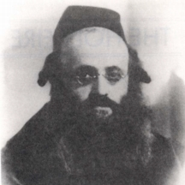
אחד מהרבנים הבולטים בתקופת השואה היה הרב קלונימוס קלמיש שפירא – האדמו"ר מפיאסצנה.
למרות שהרב התגורר בעיירה פיאסצנה, הוא הגיע אל גטו ורשה כדי להיות מקורב אל תלמידיו ובמהלך כל השנים, עד הירצחו, הוא הנהיג את ה"טיש" המסורתי (טיש ביידיש – שולחן. מנהג שאדמו"רים נוהגים והוא לשבת סביב השולחן בערב שבת, לספר סיפורי חסידות, תוך כדי שתייה ואוכל של עונג שבת) ובדרישותיו שנשא הוא חיזק מאוד את השומעים, תלמידיו וקהל השומעים.

Slide 91
האדמו"ר עסק רבות בנושא האמונה בתקופת השואה ועשה כל שביכולתו לחזק את האמונה "שהכול נהיה בדברו" – שכל דבר הוא מאת ה', גם אם איננו מבינים מדוע. הוא זעק רבות על הניסיון הקשה שהקב"ה מנסה באותן שעות את עמו ישראל.
הרב שימש בגטו כיד מכוונת, בעל עצות חכמות וטובות, עסק בתמיכה רוחנית ונפשית באנשים המיוסרים. הוא שמר, ככל שיכול היה, על מסגרת החיים הדתית, שבתות וחגים, טבילה במקווה, ברית מילה, אפיית מצות ולימוד תורה.

Slide 92
ה. התנגדות מזוינת לנאצים

Slide 93
יש לחלק בין ההתנגדות בשואה בחלק הראשון שלה לבין ההתנגדות בשואה בחלק השני שלה.
בחלקה הראשון, כאשר היהודים הופרדו מהחברה, נושלו, הושפלו ובוזו, וגם כאשר רוכזו בגטאות – ההתנגדות היהודית הייתה פסיבית, התנגדות שדיברה על עמידה רוחנית בשואה – להישאר יהודים, להישאר בני אנוש, לשמור על האנושיות שלנו.
אולם בחלק השני, כאשר הנאצים החלו בכיבוש בריה"מ ובכך גם בהשמדה הפיזית הרחבה של היהודים, היהודים הלכו והבינו כי מדובר בהשמדה המונית ועל כן החלו במרידות חמושות.

Slide 94
ברור היה לכל כי מרד מול הגרמנים הוא בעל אחוז הצלחה אפסי, אך הרצון לקבוע כיצד אני אמות – הניע אותם.
ב-1 בינואר 1942התכנסו תנועות נוער בווילנה ובראשותו של אבא קובנר פרסמו כרוז שפונה אל הנוער היהודי בגטו. בכרוז, בפעם הראשונה דובר על כך שהנאצים משמידים את היהודים בכל רחבי אירופה – הכרוז פיזר את הערפל לגבי גורלם של היהודים שנלקחו מווילנה בזמן האחרון וקובנר קובע כי אין מדובר באירוע יחידני או חריג, אלא באופן שיטתי ומכוון ע"י הגרמנים. לנוכח המידע הזה קורא הכרוז לנוער לקום ולהתקומם.

Slide 95
לנוער היה חלק מכריע בתכנון המרידות בגטאות ובהוצאתם לפועל, זאת בשל מספר סיבות:
  תנועות הנוער הפכו למקור הסמכות וההנהגה, בשל המצב בו המבוגרים חדלו מלתפקד באופן נורמטיבי, והכול מסביב היה שרוי בפחד ובאימה.
  חברי תנועות הנוער אינם אחראים על משפחה, ואין להם מחויבות באופן יחסי.
  בקרב בני הנוער תחושת הרצון לגאווה, לכבוד עצמי ולנקמה גבוהה הרבה יותר מאשר אצל המבוגרים.

Slide 96
המרידה בגטאות
המחתרות היהודיות בגטאות נתקלו במספר קשיים ולבטים רבים אפיינו את פעולתם. בשל קשיים ולבטים אלו, המרידות פרצו בד"כ מאוחר, ומספר המשתתפים בהם היה קטן, ובעיקר צעירים.
  תחושת ייאוש – תנאי הגטו הקשים של רעב, עוני, מחלות, עבודות כפייה, אבדן רכוש, איבוד משפחה ועוד – התישו את כוחות הגוף והנפש ויצרו תחושה של חוסר תקווה ואדישות. תחושה זו הרתיעה רבים מניסיון להילחם בנאצים.

Slide 97
  ענישה קולקטיבית – דילמה מצפונית נבעה מהידיעה שנאצים משתמשים בענישה כוללנית, ללא הבחנה, ופתיחה במרד שיכשל עלול להוביל לרצח של רבים שאולי היו ניצלים. ענישה כזו עלולה להוביל לחיסולו המיידי של הגטו.
  עיתוי המרד – דילמה נוספת בקרב תנועות הנוער הייתה מועד פתיחת המרד. המחשבה הייתה שלא לפתוח במרד כל עוד לא פתחו הגרמנים בחיסולו הסופי של הגטו. זאת כדי שהגרמנים לא יענישו ענישה קולקטיבית מי שיכול היה כבר להינצל. לכן המרידות היו לרוב בשלב האחרון של הגטו. אולם נשאלת השאלה – מתי הסוף?

Slide 98
התנגדות פנימית למרד – קושי נוסף שעמד בפני המחתרות היהודיות היה גופים וארגונים, כמו המשטרה והיודנרט, שהתנגדו למרידה. לעתים היודנרט אף הסגיר אנשי מחתרת. אם כי, ברוב המקומות היחסים בין היודנרט והמחתרות היו 'כבדהו וחשדהו'.
שיקולי המתנגדים למרד – המתנגדים, היודנרט, חששו בעיקר מפעולות תגמול של הגרמנים. הם האמינו שהעבודה בגטו מצילה חיים וכל עוד יהיו יצרניים הגטו לא יסגר. הם ידעו שהלחימה של המחתרות היא חסרת סיכוי, ורוב היודנרטים האמינו בגישה המסורתית שאומרת שנלחמים ברוח ולא בכוח.

Slide 99
שיקולי התומכים במרד – גורל היהודים בגטאות נחרץ להשמדה מלאה ועלינו להילחם שלא להיות מובלים 'כצאן לטבח'. מדובר במלחמת הכבוד של עם ישראל. המרידה היא בבחינת ביטוי אחרון וציווי לנותרים להילחם למען ערכים אנושיים ויהודיים ולמען ההיסטוריה האנושית והיהודית. המרד הוא נקמה על הרצח ועל כן צריך לפגוע בגרמנים כמה שיותר. המרד הוא סמל ומופת לדורות הבאים!

Slide 100
מרד גטו ורשה
בט' באב תש"ב, 22 ביולי 1942, החלה האקציה הגדולה מגטו ורשה אל טרבלינקה. במשך תשעה חודשים, עד אפריל 1943 נותרו מתוך כמעט חצי מיליון יהודים בגטו רק כחמישים אלף!
רעיון ההתקוממות החל בקרב האוכלוסייה בתקופת האקציות, ואצל ארגונים שונים עוד לפני כן.
בגטו ורשה פעלו מספר תנועות נוער אשר תפקידן העיקרי היה לעסוק בתחומי החינוך והחברה, ולהיות למעשה "מפלט" של הנוער בשעות הקשות של הכליאה בגטו.

Slide 101
אולם פניהן של תנועות הנוער הופנו לכיוון המרידה בחלק מהמקרים עוד לפני שהוקם הגטו, ואחרים החלו להאמין ברעיון ההתקוממות בתקופת האקציות.
תנועות הנוער "השומר הצעיר", "עקיבא" ו"דרור" התמזגו יחד לארגון העיקרי במוקם מיד לאחר האקציה הגדולה ב-1942 – "ארגון יהודי לוחם" – אי"ל. מאוחר יותר הצטרפו אליו גם ארגון "הבונד" שהיה ארגון קומוניסטי אנטי-ציוני.
בראש ארגון אי"ל עמד מרדכי אנילביץ וסגנו היה מרק אדלמן. מטרתו של הארגון היה להוביל את המרד נגד הגרמנים בגטו, ולנסות ליצור תסיסה כזו גם בגטאות אחרים כמו גטו קרקוב, וילנה וביאליסטוק.
עם זאת היה זה ארגון ללא סיוע משום גורם חיצוני לגטו ובכך גם סבל מאוד ממחסור בציוד צבאי, שהיה קריטי למרד.

Slide 102
ארגון נוסף היה קטן יותר אבל משמעותי ביכולותיו הצבאיות – "ארגון צבי יהודי" – אצ"י.
בניגוד לאי"ל, ארגון האצ"י היה ארגון יותר מסודר מבחינה צבאית, חלק מהשותפים בו היו אנשי צבא לשעבר, שהשתתפו בצבא פולין. אצ"י היה חלק מהתנועה הרוויזיוניסטית של זאב ז'ובטינסקי וחלק מתנועת הנוער – בית"ר.
בראש אצ"י עמדו פרנקל ואפלבאום. שני המפקדים הקימו למעשה את המחתרת כשהיא מתנהלת באופן צבאי שכלל היררכיה ברורה, מחלקות שונות כמו כספים, קשרי חוץ ועוד.
אצ"י היה מצויד ביותר כלי מלחמה כמו בקבוקי מולוטוב, רימונים, אקדחים, רובים ואפילו מכונת ירייה.

Slide 103
עם התמשכויות האקציות, הבינו בשני הארגונים – אצ"י ואי"ל וגם בגטו עצמו – שהגטו עומד לקראת חיסול. כאשר נותרו רק 50 אלף בגטו, הבינו אנשי הגטו שהאקציות הבאות תהיינה למעשה חיסול הגטו.
למרות ששני הארגונים הלוחמים היו בעלי אותה השקפה לגבי המאבק בגרמנים, הם לא התאחדו ושיתוף הפעולה ביניהם היה טקטי בלבד. המרחק האידיאולוגי בין הארגונים, כנראה, מנע מהם את האיחוד.
בשונה מגטאות אחרים, בגטו ורשה גם התושבים היו חלק מההכנה לקראת המרד. התושבים המקומיים היו חלק ממערך הבונקרים שהוקמו מתחת לאדמה, במטרה להסתתר שם בזמן המרד, כאשר הלוחמים הם אלו שיגנו עליהם.

Slide 104
אנשי המחתרות היו ללא אשליות – ברור היה להם שלא מדובר בחיים או מוות אלא במוות בכבוד או מוות כמו עד עכשיו – ללא בחירה וללא התנגדות.
אנילביץ אמר "אנחנו נלחמים בשביל שלוש שורות בהיסטוריה" וכוונתו הייתה שברור שלא נצא חיים מהמרד, שכן מדינה כמו גרמניה שהכניע מדינות אדירות – ודאי תכניע את הגטו. אלא שאנחנו נבחר באיזה אופן נמות.
עם זאת, היו גם כאלו שכן נסחפו אל מחוזות האשליה והאמינו שהמרד יצליח והם ינצלו.
בינואר 1943 החלה אקציה נוספת בגטו, אלא שהפעם, בפעם הראשונה, הגרמנים נפגשו במרד (שמכונה "המרד הקטן") – וספגו אבדות קשות.

Slide 105
הגרמנים אמנם נסוגו לאחור, אבל ברור היה לכולם שיום חיסול הגטו קרוב מתמיד.
שלושה חודשים לאחר מכן, בערב פסח תש"ג (19.4.1943) הגיעו הגרמנים לבצע את פקודת חיסול הגטו. הייתה זו "מתנה" עבור הפיהרר, היטלר, לקראת יום הולדתו (ב-20.4), אולם מהר מאוד הם הבינו שמתנה קלה לא תהיה כאן.
במחתרות פתחו במרד שכונה "המרד הגדול" או "מרד גטו ורשה" ובמשך ימים נאבקו בגרמנים, ששלחו עוד ועוד כוחות אל תוך הגטו, עד חיסולו המוחלט ב-16 במאי.
הגרמנים עברו בניין אחרי בניין והעלו אותו באש, זרקו רימונים אל הבונקרים והציפו בונקרים במים. בסיומו של המרד דיווח הגנרל שטרופ "אין עוד יהודים בוורשה".

Slide 106
הפרטיזנים
המושג "פרטיזן" הוא – לוחם חופש בצרפתית.
בתקופת השואה ומלה"ע ה-2 הסתתרו ביערות הרבים באירופה, ובעיקר במזרח אירופה, קבוצות רבות של לוחמים לא סדירים – הם נקראו פרטיזנים.
היער היה מקום מסתור טוב עבור הפרטיזנים כיוון שהם ניצלו את הצפיפות של העצים להסתתר וברוב המקרים החיילים הגרמנים נמנעו מלהיכנס ליערות אלה.
ההחלטה על בריחה מהגטו אל היער לא הייתה פשוטה. בריחה מהגטו היא סיכון גדול מאוד שאם ייתפס הבורח – הוא יוצא להורג.

Slide 107
בנוסף, הרבה יהודים חששו לעזוב את הגטו ולהשאיר את משפחותיהם מאחור.
קושי נוסף היה היכולת לשרוד ביער. היו מקרים גם שיהודים נרצחו ביער ע"י הפרטיזנים עצמם, שלפעמים היו אנטישמים כמו הגרמנים.
למרות הסכנות רבים נמלטו אל היער והסתתרו בקבוצות פרטיזנים.
הפרטיזנים נלחמו באופן לא סדיר נגד הגרמנים ופגעו במטרות צבאיות כמו בסיסים, פיצוץ גשרים, פיצוץ מסילות ברזל ועוד.
ביוגוסלביה למשל היהודים היו שותפים מאוד במאבק הפרטיזנים הגויים כנגד הגרמנים והנהגת הפרטיזנים הגויים ראו ביהודים שותפים נגד הגרמנים.

Slide 108
תופעה ייחודית לפרטיזנים היהודים הייתה "מחנה המשפחות" של ביילסקי – למרות הסיכון הגדול ביילסקי הציל כ-1200 איש ע"י כך שהקים מחנה פרטיזנים משפחתי שכלל גם ילדים ונשים, למרות הקושי. הגברים היו המגנים ונלחמים והנשים והילדים הוסתרו בעובי היער.

Slide 109
ו. שארית הפליטה

Slide 110
מחנות העקורים
כאשר שחררו בעלות הברית את אירופה מהנאציזם, הם נחשפו אל הזוועות הנוראיות עליהם כבר שמעו – מחנות של אנשים, רובם הגדול יהודים, שנמצאים במצב של תת-תזונה (מוזלמן) – אנשים רזים שבקושי יכולים ללכת.
בתחילה החיילים הבריטים והאמריקאים ריחמו על אותם אנשים ומיהרו לתת להם אוכל, אבל זה גרם להרבה יהודים למות כיוון שקיבתם התפוצצה. ניתנה הוראה להפסיק לתת אוכל בשל כך.
יהודים אלו נקראו עקורים כיוון שלא היה להם לאן לחזור.

Slide 111
הבריטים והאמריקאים החלו במלאכת השיקום של היהודים כשהמשימה הראשונה הייתה לדאוג שהם יישארו בחיים. העקורים סבלו ממחלות, מרעב אבל גם ממצב פסיכולוגי קשה. בשבועות הראשונים לאחר השחרור נפטרו כמעט 30,000 יהודים.
במחנות החלו היהודים לחדש את חייהם – חיי תרבות, חיי דת, חינוך, השכלה ועוד.
יהודי ארה"ב תרבו ביד רחבה על מנת להעביר לעקורים מזון, תרופות, תשמישי קדושה, ספרי תורה ועוד.
במחנות העקורים הוקמה רשת חינוך גדולה לטובת הילדים ששנות המלחמה גזלו מהם את הילדות ואת לימודי הבסיס.

Slide 112
הילדים, שרוב-רובם נותרו לבדם בעולם, למדו בהתלהבות, וראו בלימודים מקום מפלט מהמחשבות ומהצלקות שנשארו בנפשם ובגופם.
ילדים דתיים חזרו ללמוד לימודי דת והיו צמאים ללימוד תורה ומשנה ותלמוד. הוקמו בתי דפוס שהדפיסו גמרות..
שהות היהודים במחנות העקורים לא היה המקום הטבעי עבורם. המקום עצמו היה מחנה הכפייה שבו שהו תחת שמירת הגרמנים עד לפני זמן מעט, ועכשיו הם אמנם חופשיים במקום זה, וגם זוכים לטיפול רפואי ונפשי, לחינוך ולמזון טוב, אבל עדיין – המקום מלא זכרונות קשים עבורם.
הם גם סבלו עדיין מצפיפות ומחוסר פרטיות וחוסר נוחות והיגיינה, היו חסרי עבודה והרגישו שהם תלויים בחסדי זרים.

Slide 113
תנועת הבריחה
בסיום המלחמה אירופה המזרחית נשלטה תחת ברית המועצות הקומוניסטית, שלא ראתה לנכון לסייע ליהודים בצורה שונה מהעמים האחרים, אלא האמינו שהיהודים יחזרו להתגורר במקומות הקודמים להם, כמו שאר העמים.
מצד שני במערב הקימו בעלות הברית מחנות עקורים שסייעו בשיקום היהודים. רבים מהיהודים רצו לעבור ממזרח היבשת למערבה.
תנועת הבריחה הבריחה יהודים אלה מהמזרח אל המערב דרך ההרים ובאופנים קשים ביותר.

Slide 114
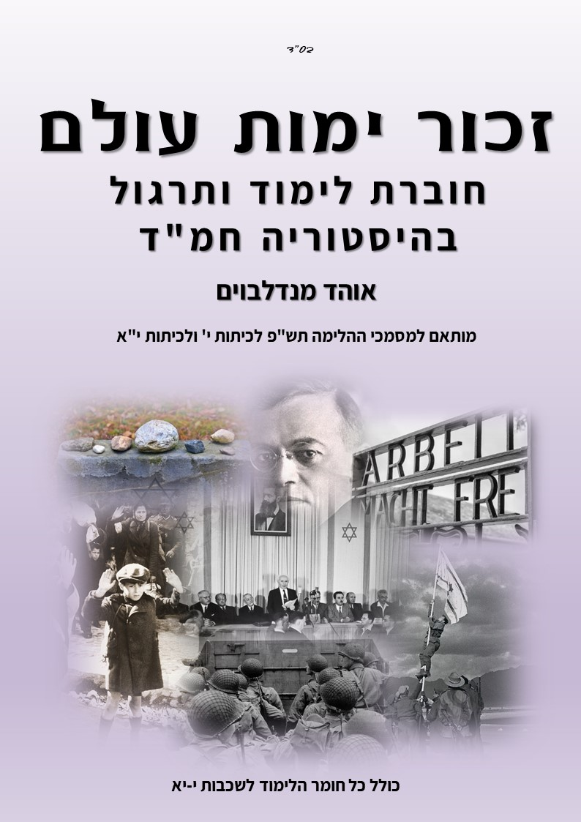
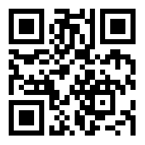
מורים ותלמידים יקרים,
ניתן לרכוש חוברת מיקודית בהלימה למצגות
בקישור [במחיר 40 ₪]
https://forms.gle/ht5TS5jZpSnJeT1m9
או באמצעות טלפון 050-9171994
כמו כן ניתן לרכוש תרגולית באזרחות

Slide 115
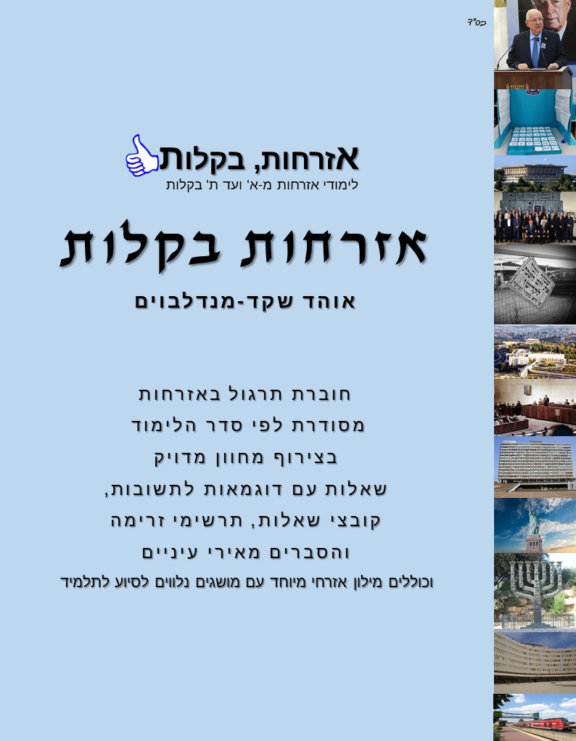
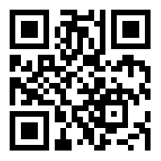
"אזרחות בקלות" היא חוברת תרגול ("תרגולית") באזרחות בעלת קונספט שונה מכל מה שהכרתם עד היום.
זו הבטחה.
 בניגוד למיקודיות משנים קודמות, השנה ערכנו את כל החוברת מההתחלה, בהתאם למסמך ההלימה, תוך שימת דגש על ההגדרות הרלוונטיות בלבד, לצד הימנעות ממלל רב ומהסברים מייגעים בכל נושא (אבל יש הסברים קלילים).
 לאחר הצגת המושג מהמושגון, הוספנו הסבר במלים פשוטות ושילבנו שאלה רלוונטית למונח עצמו בתוספת תשובה (כדי לאמן את התלמיד כיצד לענות נכון).
 בסוף כל נושא הוספנו "מקבץ שאלות" שמאפשר אימון נוסף של התלמיד על מגוון שאלות. בחוברת יש למעלה מ-250 שאלות מכל הסוגים כפי שנדרשים התלמידים בבגרות.
השנה חידוש מיוחד – חוברת בהדפסה צבעונית, בה המונחים מוצגים בצורה מודגשת וברורה, אפילו עוד יותר. מחיר החוברת הצבעונית רק 49 ₪ ליחידה.
חוברת לדוגמה

